Slide 1



Sistema de Moeda Estudantil
Gerência de Configuração
Ana Flávia de Carvalho Santos
Júlia Moreira Nascimento
Lorrayne Marayze Silva de Oliveira
Pedro Henrique Pires Rodrigues
Pedro Henrique de Almeida Costa

Slide 2
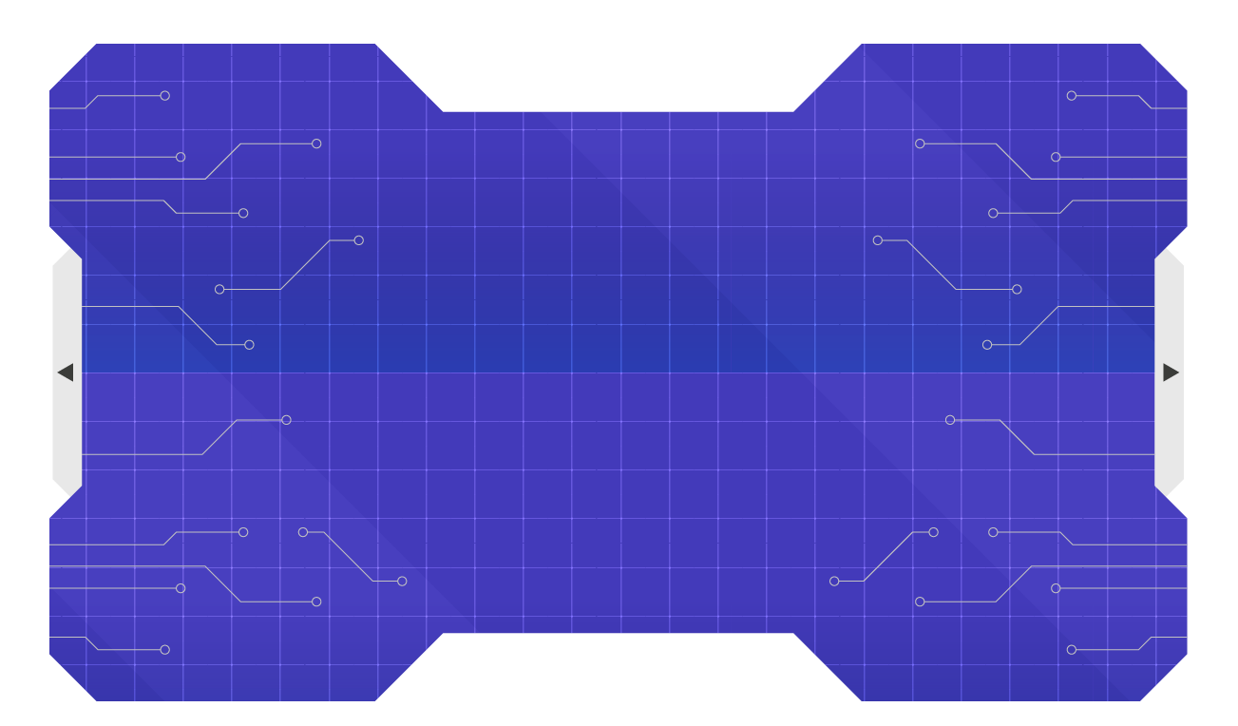
Objetivo do Trabalho
Criar um Plano de Gerenciamento de Configuração (PGC)
Implementar testes automatizados:
  Unidade
  Integração
  Aceitação
Configurar pipeline CI/CD com:
  Build
  Execução de testes
  Empacotamento
  Deploy (Docker)
Aplicar práticas de DevOps e Integração Contínua

Slide 3
Tecnologias Utilizadas
Backend
Spring Boot
Maven
JDK 17 (Eclipse Temurin)
Frontend
React
TypeScript
Infra e DevOps
Git + GitHub
CircleCI
Docker
MySQL

Slide 4
Funcionamento Geral
O SyncCoin é um sistema de moeda estudantil usado para registrar e distribuir moedas entre alunos.
O frontend (React + TypeScript) envia requisições para a API.
O backend (Spring Boot) trata regras de negócio e acessa o banco.
O banco de dados MySQL armazena usuários, transações e saldos.
A aplicação é empacotada em containers Docker para facilitar execução e deploy.

Slide 5
Escopo PGC
Código-fonte do backend (Spring Boot) e frontend (React).
Documentação do projeto: requisitos, visão, arquitetura, testes.
Scripts e estrutura do banco de dados.
Arquivos de configuração e ambiente Docker.
Artefatos de build, releases e empacotamento.
Processos de controle de mudança (Issues + Pull Requests).
Aplica-se a todos os membros do projeto.

Slide 6
Responsabilidades
Gerente de Projeto
Aprova baselines.
Autoriza mudanças de escopo.
Acompanha cronograma.
Gerente de Configuração
Administra o repositório GitHub.
Define branches, releases e backups.
Garante organização e versionamento.
Desenvolvedores
Realizam commits corretos.
Criam Pull Requests.
Resolvem conflitos e implementam mudanças.

Slide 7
Responsabilidades
Desenvolvedores
Realizam commits corretos.
Criam Pull Requests.
Resolvem conflitos e implementam mudanças.

Slide 8
Identificação da
Configuração
Itens de configuração divididos por módulos:
  backend, frontend, banco, documentação, scripts.
Versionamento semântico: MAJOR.MINOR.PATCH (ex: v1.0.0).
Artefatos: código, imagens Docker, pacotes Maven.
Uso de tags para marcar baselines (v0.1.0, v0.5.0, v0.8.0, v1.0.0).
Estrutura padronizada de diretórios.

Slide 9
Tarefas do RUP Adaptadas ao Projeto
Configurar Ambiente CM
  Definição do repositório, .gitignore e proteção da main
Estruturar Modelo de Implementação
  Diretórios organizados: /src, /docs, /db.
Espaço de Trabalho de Integração
  Branch main => integração contínua.
Espaços de Trabalho de Desenvolvimento
  Branches feature: feature/nova-funcionalidade.

Slide 10
Fluxo de Controle de Mudanças
Uma mudança começa como Issue no GitHub.
Implementação ocorre em uma branch separada.
Pull Request enviado com descrição e evidências.
CircleCI executa build + testes automaticamente.
Após aprovação, o PR é integrado na main.
Baselines são criadas via Tags.

Slide 11
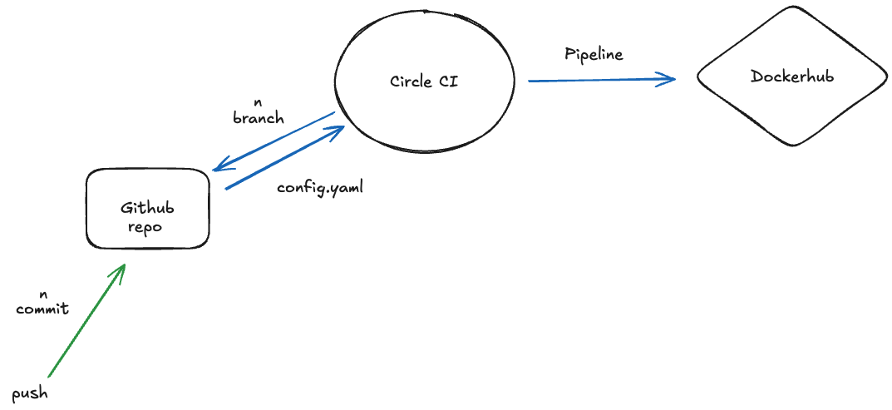
Funcionamento

Slide 12
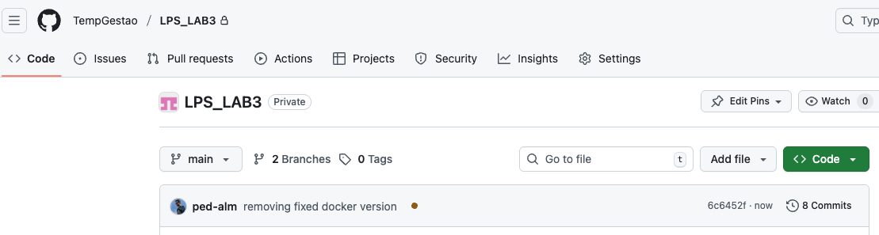
Github Integration

Slide 13
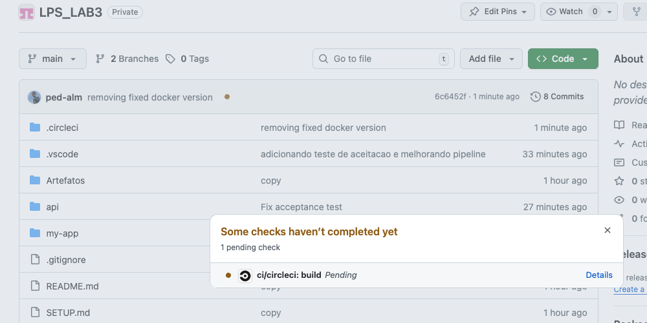
Github Integration

Slide 14
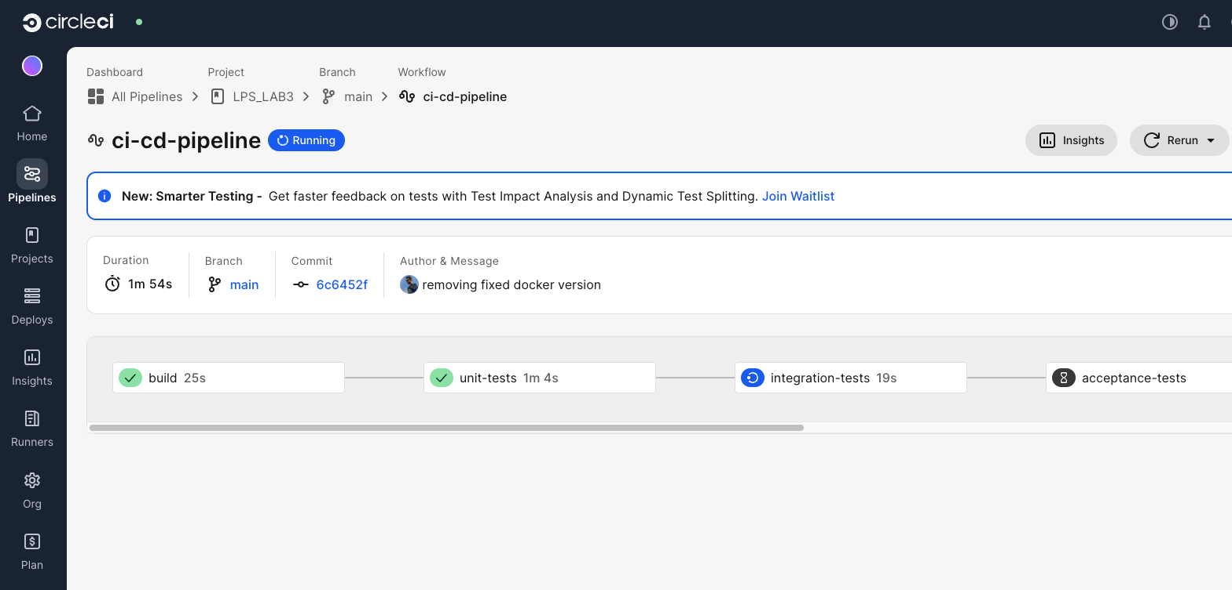
Circle CI

Slide 15
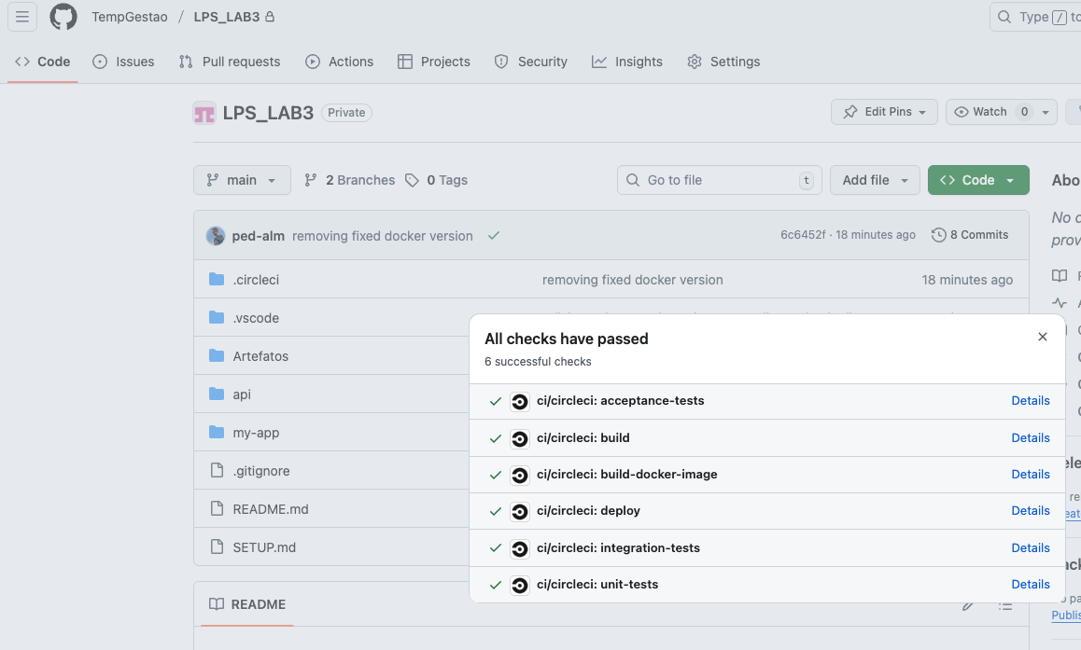
Github Integration

Slide 16
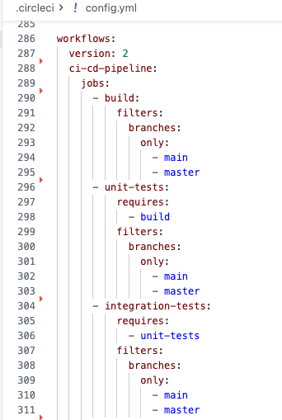
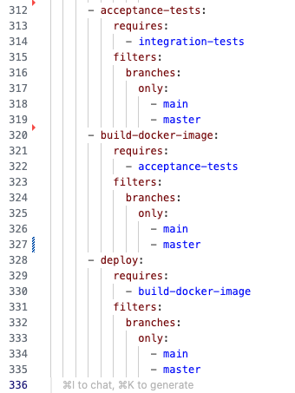
Config:

Slide 17
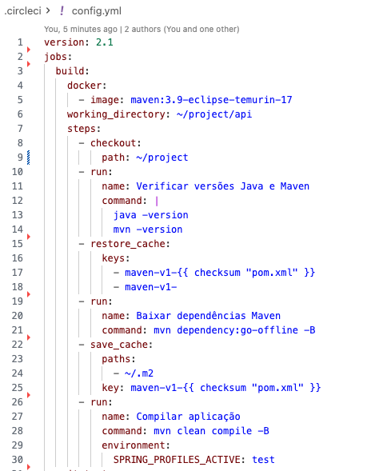
Config:build

Slide 18
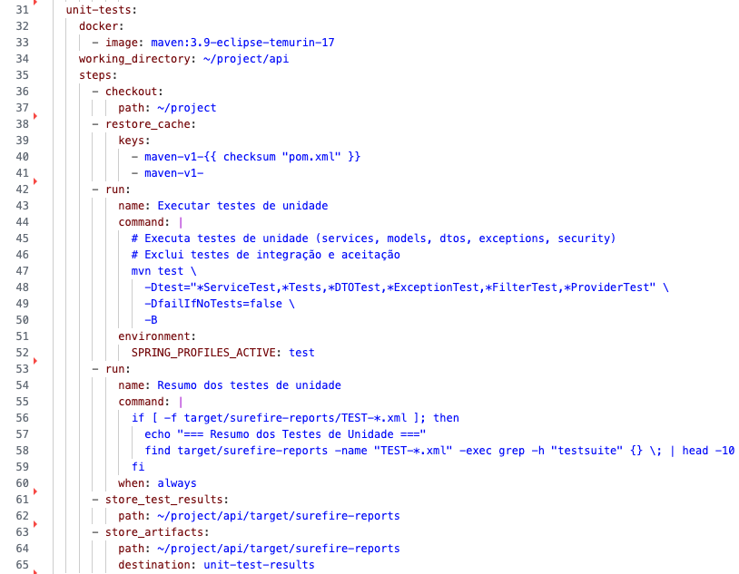
Config:unit-tests

Slide 19
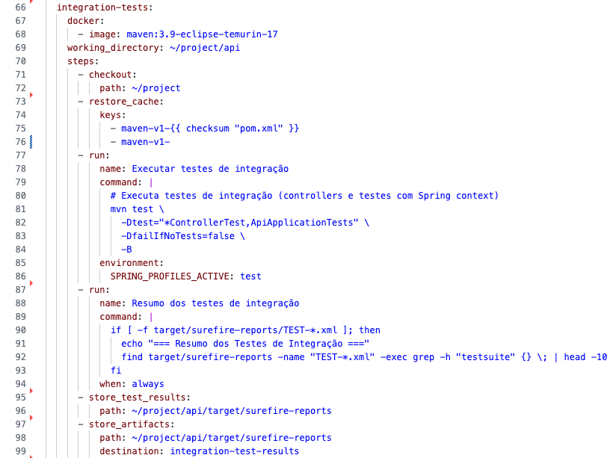
Config:integration-tests

Slide 20
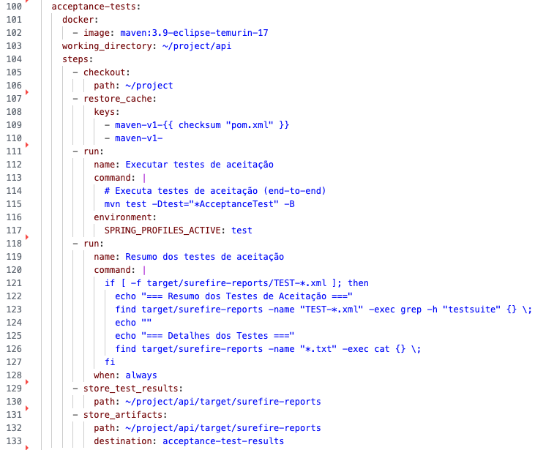
Config:acceptance-tests

Slide 21
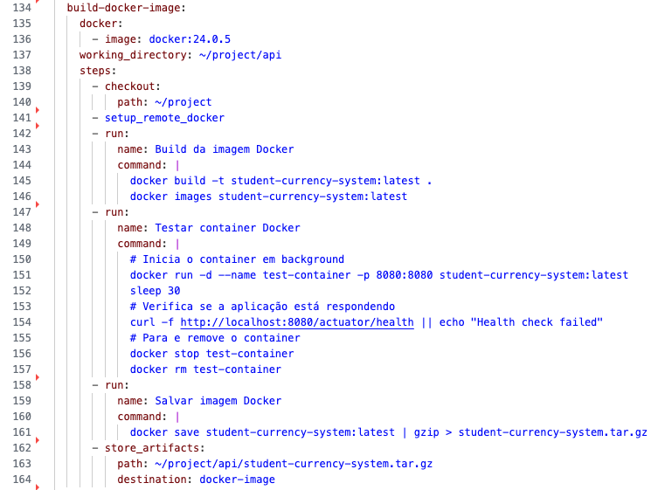
Config:build-docker-image

Slide 22
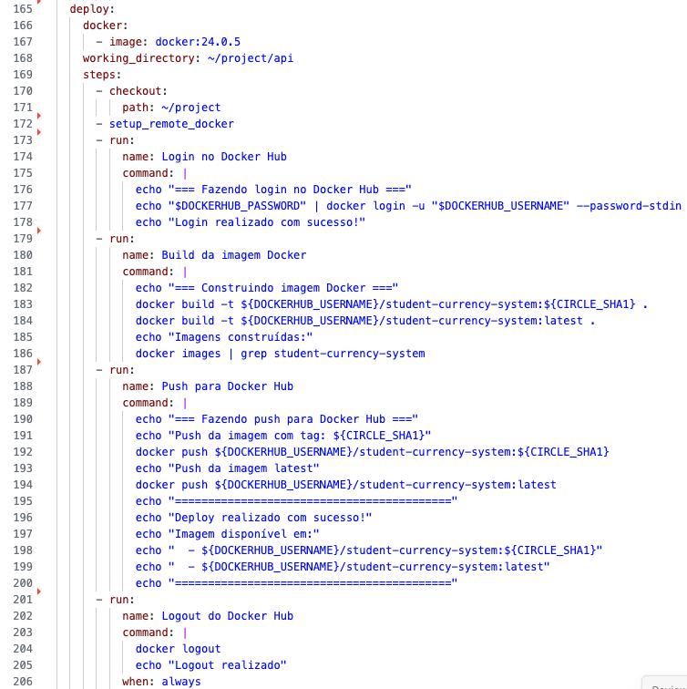
Config:deploy

Slide 23
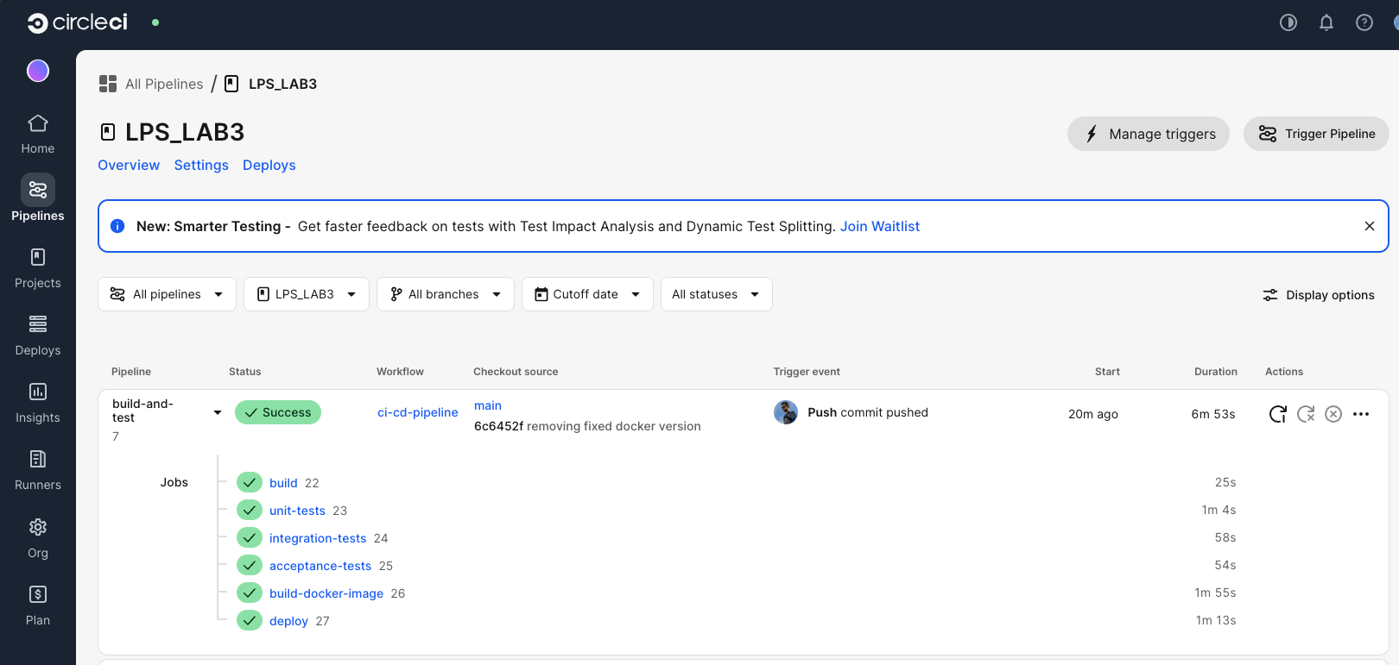
CircleCI: Sucesso

Slide 24
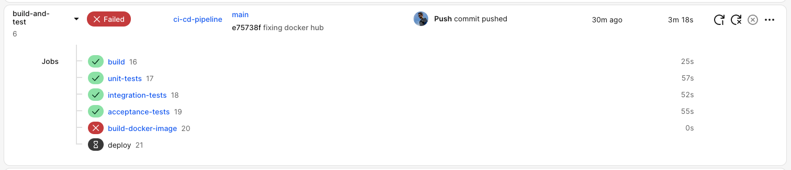
CircleCI: Falha

Slide 25
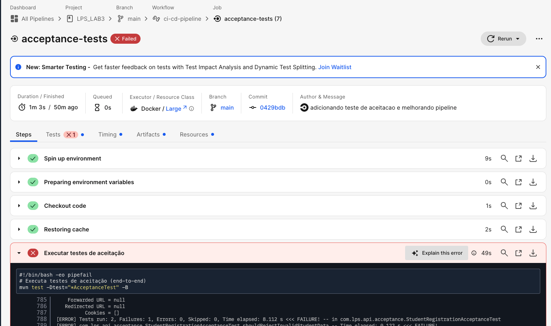
CircleCI: Teste quebrado

Slide 26
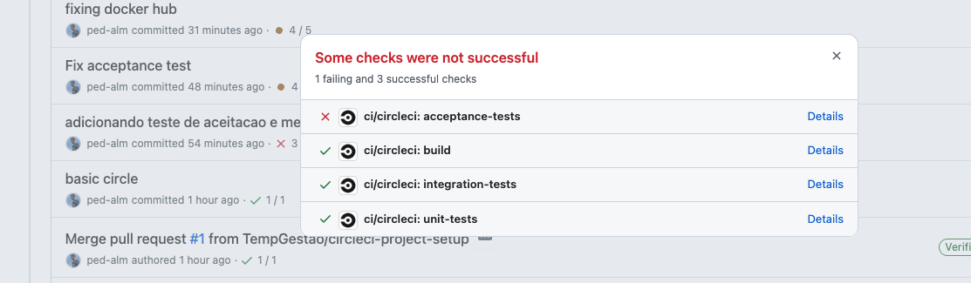
Github: Teste quebrado

Slide 27
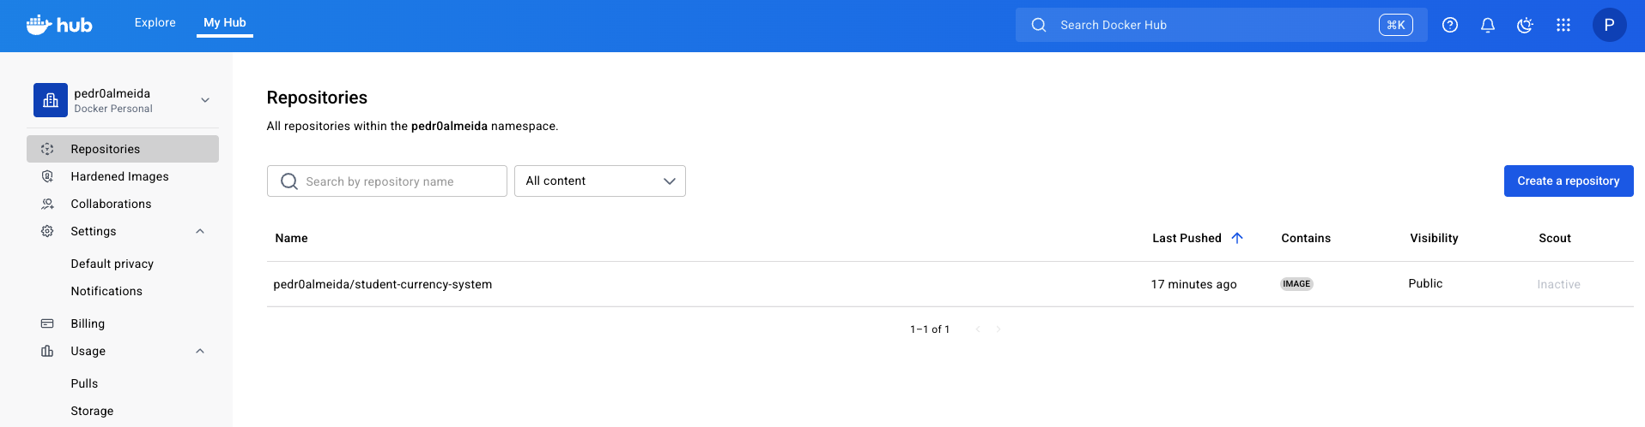
DockerHub

Slide 28


Obrigado!

